Slide 1


Slide 2


Бағдарлама мақсаттары
• «Саналы әкелік» ұғымының негізгі құрауыштарын анықтау
• Қазіргі заманда саналы әкелікке барар жолдағы негізгі іс-әрекеттермен таныстыру
• Сарапшылар тарапынан әзірленген саналы әкеліктің зерттеу және талдау материалымен таныстыру
• Тренерлік құзыреттіліктердің базалық жүйесімен таныстыру

Slide 3
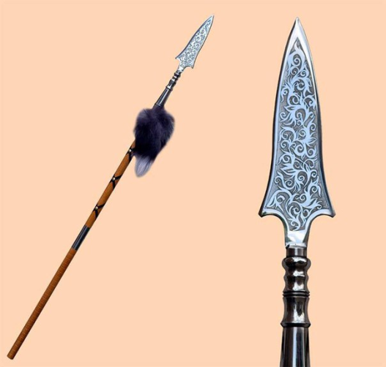

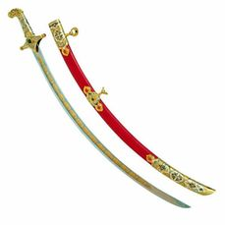
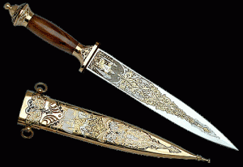

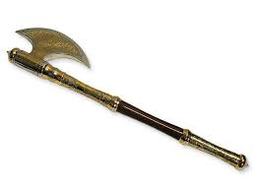
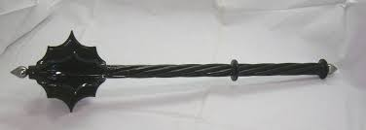
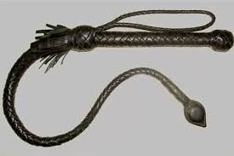
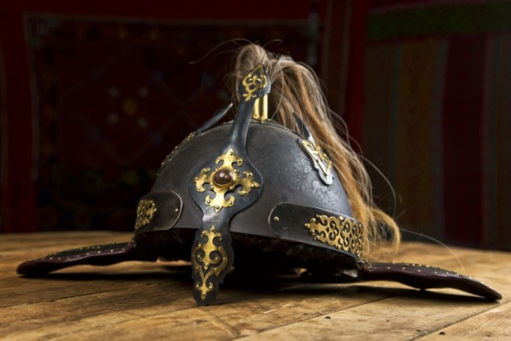
Әке ретінде қандай қару/құралды таңдар едіңіз?

Slide 4


Дәстүрлі әкелік түрі

Slide 5

Тәрбиелеуге қатыспайтын әкелік түрі

Slide 6
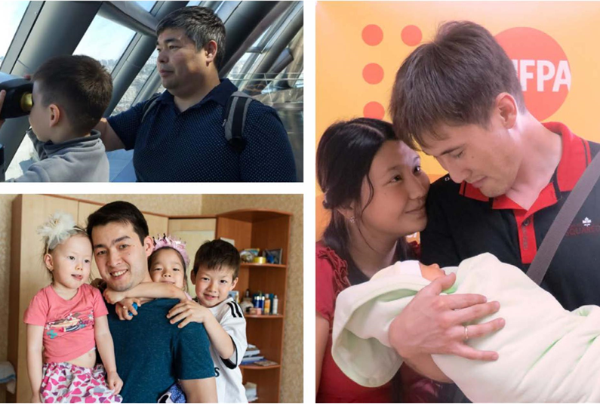
Жаңа әкелік түрі

Slide 7

Жауапты әкелік түрі

Slide 8
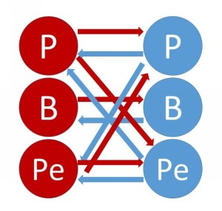

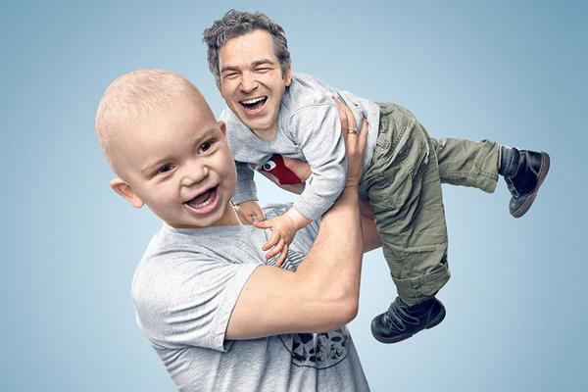
Эрик Берн теориясы (1910-1970)

Slide 9

Кешегі күннен естелік 3 сөз
1 сөз немесе сөз тіркесін жазыңыз
QR-кодты оқу үшін
қосымшаны ашыңыз
немесе
сілтеме бойынша өтіңіз

Slide 10
Үй тапсырмасы
Үйге Э. Берн бойынша, 3 эго-қалыпқа өз өмірлеріңіздің оқиға-мысалдарын ойланып келу берілген болатын
Топтарда сол тапсырма ны талқылап ең таңдаулы 1-н таңдаңыздар
Соны айтып беру және вотсап топқа соған байланысты 1 сурет салып жіберу қажет

Slide 11
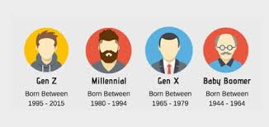
Ұрпақтар теориясы
XYZ теориясы
1991 жыл американдық Нейл Хоув и Уильям Штраус атты зерртешілер еңбегі

Slide 12
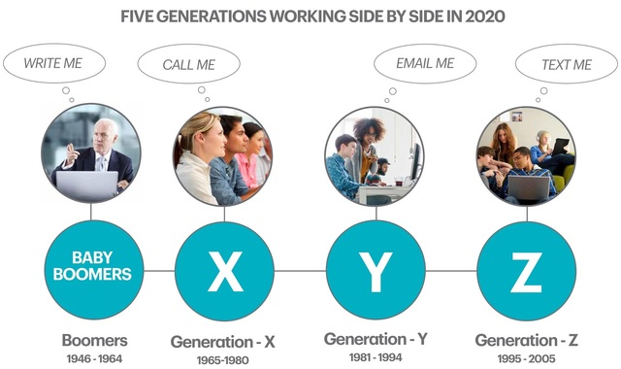

Slide 13
Тапсырма
1 кезең (5 минут)
Жеке тапсырма, әрқайсысы 1-2 сөзден аспайтын «Саналы әкелікке жасалған қадамдар» 5 қадам жазу керек
2 кезең (8 минут)
Топпен келісе отырып, топтан 8 қадамды (әр қадам тек 1-2 cөзден тұруы керек) таңдап алып Exell таблицасының әр торына жеке-жеке жазып жүргізушіге жіберу қажет

Slide 14
Өзіндік даму
Өзіндік даму деп – адамның жеке, тұлғалық қасиеттері мен кәсіби маңызды білім, біліктілі және дағдыларды дамытуға бағытталған саналы, жіне мақсатты түрде жүзеге асырылатын әрекеттер жүйесі
Соның нәтижесінде, бұл біліктіліктер, айналысып отырған іс-әрекет нәтижелігі мен кәсібилілігін дамытуға мүмкіндік береді.
Өзіндік дамуды интеллектуалдық, кәсіби және физикалық деп бөліп қарастыруға болады

Slide 15
Даму үшбұрышы
Тұлғалық қасиеттер, бағыт, әлем бейнесі
Тұлға
Даму мотивациясы
Коммуникативтік, озықтық, командналық және басқа адами біліктіліктер
Кәсіби сұрақтар саласындағы эксперттік біліктер
hard-skills
soft-skills

Slide 16
Soft-skills
Коммуникация | Өзін-өзі басқару | Ойлау | Басқару қажеттіліктері
Тыңдай білу Сендіру және аргументация Нетворкинг Келіссөз жүргізу Презентация жасау дағдылары Сату дағдылары Бұқара алдында сөйлей білу Командалық жұмыс Іскерлік хат алмасу Тұтынушыға бағдарлану Кері байланыс | Эмоцияларды басқара білу Өзінің дамыту траекториясын құра білу Планирование и целеполагание Тайм-менеджмент Рефлексия | Жүйелік ойлау Креативті ойлау Логикалық ойлау Сыни ой Ақпаратты іздеу және талдау Шешім қабылдау Жобалық ойлау Тактикалық және стратегиялық ойлау | Жоспарлау Міндеттерді қоя білу Ынталандыру Қадағалау Тәлімгерлік Ситуативтік басқару мен көшбасшылық Жиналысты басқару Жобалық басқару Өзгерістерді басқару

Slide 17
Даму ережелері
Үздіксіз оқу
Дамуды жоспарлау
Оқытудың жаңа форматтарын қолдану
Қызуғушылық таныту
Қазір керекті таңдау
Үнемі оқу. Өз салаңызда үздіксіз дамуға тырысу
Жаңа жобалар мен міндеттерді таңдау
Үйренері көп адамдарға жақын болу
Адамдардан кері байланыс алу
Дамыту іс-шараларына үнемі қатысу

Slide 18

Концепция Life-long learning
(Бар өмір ұзағында оқу)
Тек бір кісіппен шектелмеу: кәсіптер симбиозы
Тез шешім қабылдай білу дағдысы
2050 жылы жасы 65 тен асқан адамдар саны қазіргіден 5 есе көп болады

Slide 19
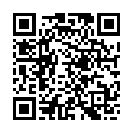



ОФ «EN BAQYTTY EL»
+7 701 642 7008
+7 701 924 6798
@en_baqytty_el
EN BAQYTTY EL
#enbaqyttyel

